Slide 1
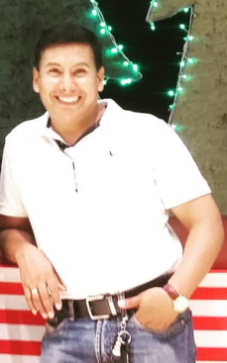
Terminar mi carrera
deporte
Sistemas de Información
Maestría
caminar
viajar
Docencia
Juan Carlos Arredondo Valdez
musica
falsedad
injusticia
arrogancia
Capacitación
Mayor Conocimiento
Nuevas Aplicaciones
Desafíos

